Slide 1
Сильные духом люди
.

Slide 2


Slide 3
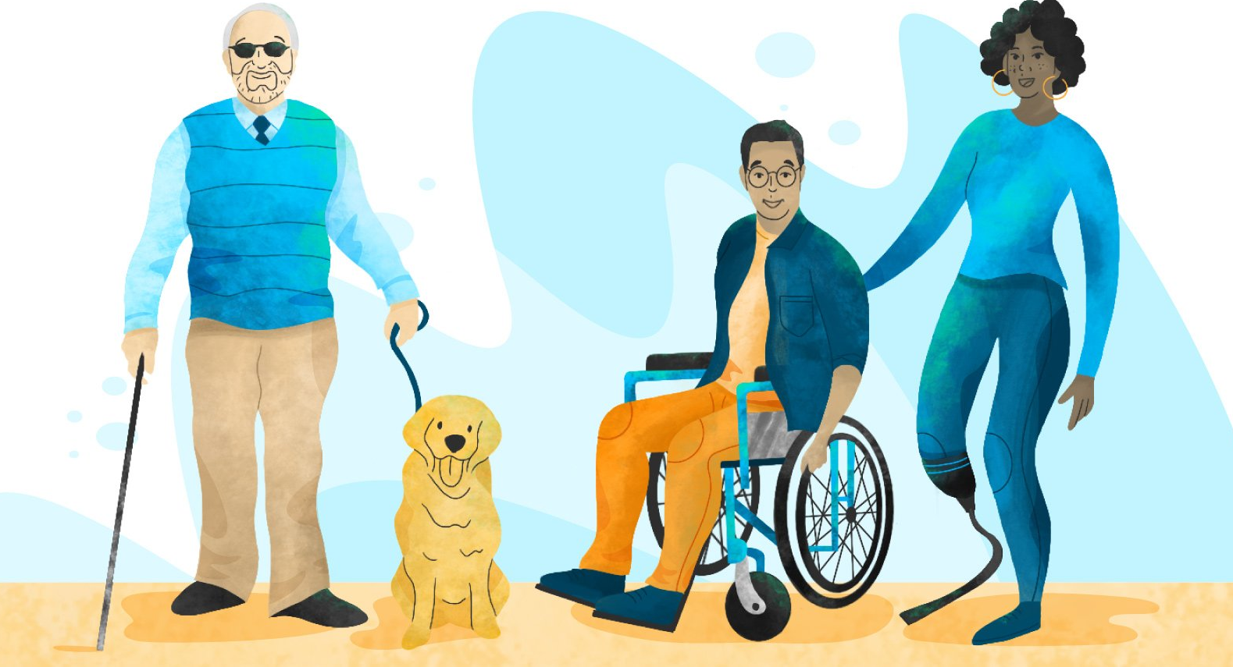

Slide 4

«Всё прекрасное на земле от солнца, всё хорошее – от человека»

Slide 5
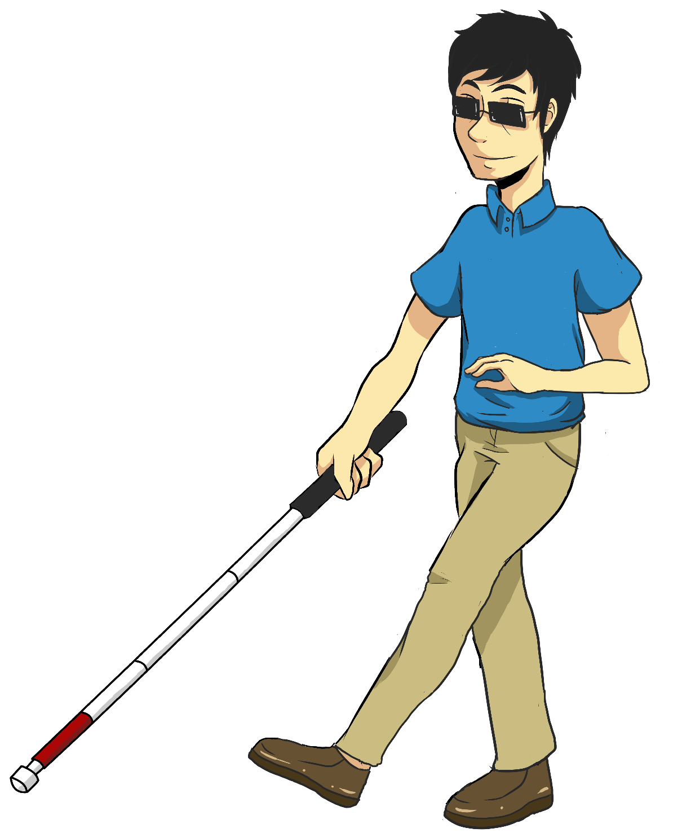

Slide 6
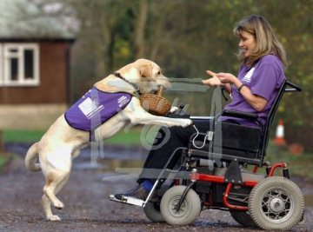
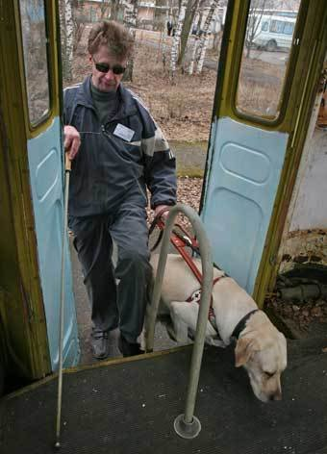
Собака - поводырь

Slide 7
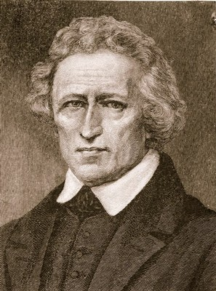
Луи Брайль
Разработчик шрифта для незрячих француз Луи Брайль утратил возможность видеть, когда ему было 3 года. В гараже отца Луи поранил глаз шорным ножом. В дальнейшем развилось симпатическое воспаление глаз, и мальчик ослеп. Родители сделали все, чтобы ребенок овладел трудовыми навыками: они научили его шить домашние туфли, плести бахрому для конской упряжки. Они также пригласили учителя, который обучил Луи Брайля игре на скрипке. Спустя годы Луи Брайль стал создателем шрифта для незрячих и облегчил жизнь многим слепым.

Slide 8
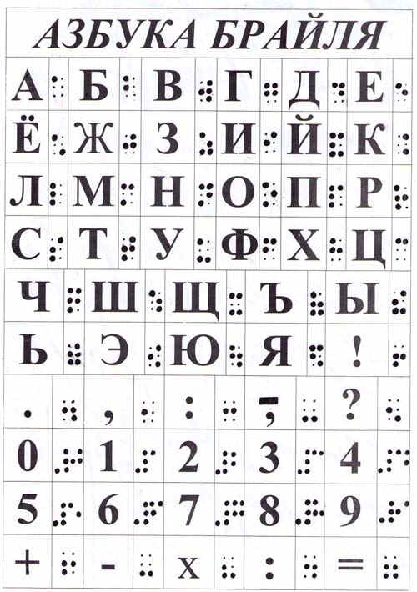
В основе ее стоит выпуклое шеститочие: комбинациями точек обозначаются и буквы, и цифры, и нотные знаки

Slide 9
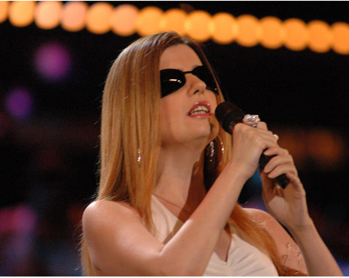
  Диана Гурцкая
Знаменитая певица Диана Гурцкая незрячая с рождения. С самого детства Диана мечтала о большой сцене. Училась параллельно в средней образовательной и музыкальной школах. Успех пришел к Диане сразу после фестиваля «Ялта-Москва-транзит» в 1995 году, где она исполнила песню «Тбилисо». На сегодняшний день Диана является создателем и руководителем благотворительного фонда помощи незрячим и слабовидящим «По зову сердца».

Slide 10
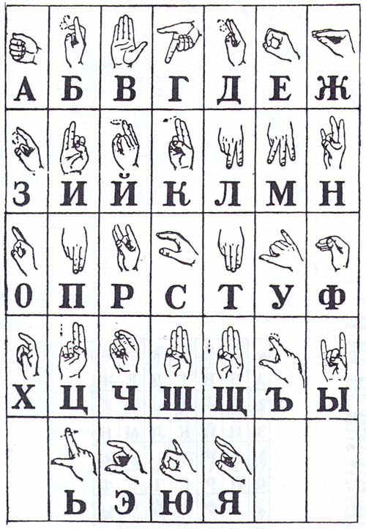
Азбука жестов

Slide 11
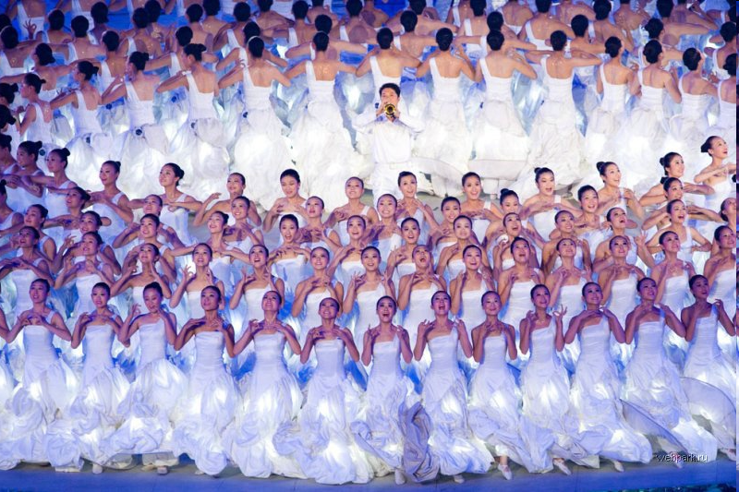
Хор исполняет песню с помощью жестов

Slide 12
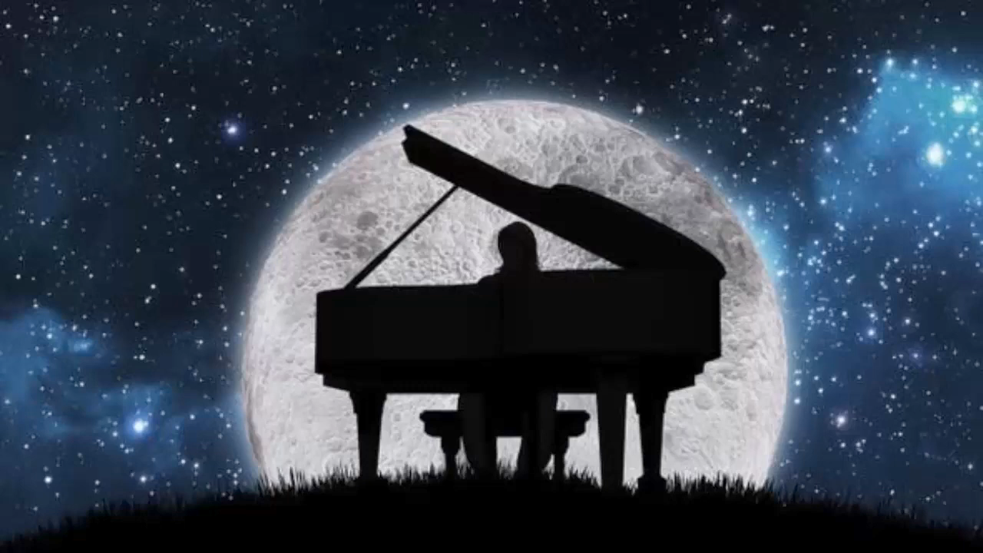

Slide 13
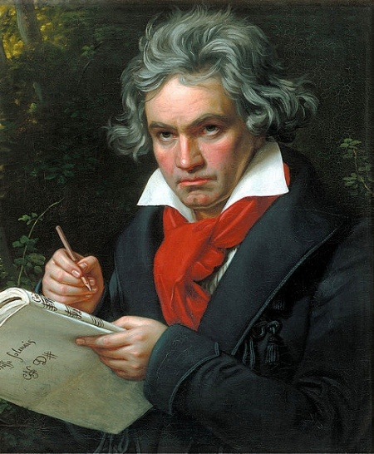
Людвиг Ван Бетховен - немецкий музыкант
Бетховен полностью оглох, но именно с этого времени композитор создал свои самые известные произведения.

Slide 14
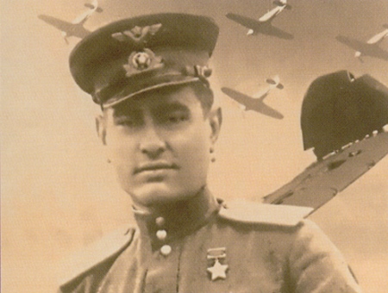
Летчик Алексей Маресьев во время войны потерял ступни ног, но продолжал летать с протезами. Он стал живым доказательством того, что обстоятельства можно преодолеть.

Slide 15
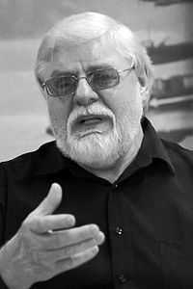
Во время выполнения трюка в цирке упал с большой высоты. Приговор врачей был безжалостен: «перелом позвоночника и черепно-мозговая травма». Дикуль создал собственную методику восстановления, открыл центр Дикуля. Позже под его руководством появились по всей России и за рубежом клиники, в которых помогали людям

Slide 16
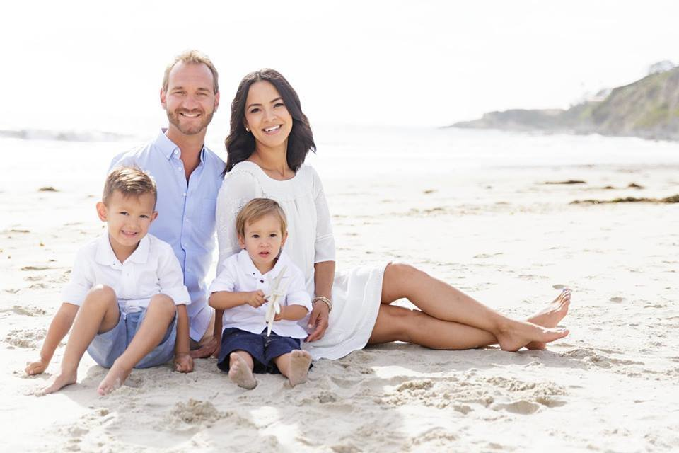
Он родился без конечностей и у него было очень трудное детство. И хотя ему живется тяжелее, чем здоровым людям – он не делает из своей инвалидности трагедию.
Ник Вуйчич
Ник Вуйчич , австралийский проповедник и мотивационный оратор родился с синдромом Тетра-Амелия , или врожденным дефектом, связанным с полным отсутствием конечностей. Однако это не останавливает его и не мешает жить активной жизнью. Он занимается разными видами спорта и путешествует по миру.

Slide 17
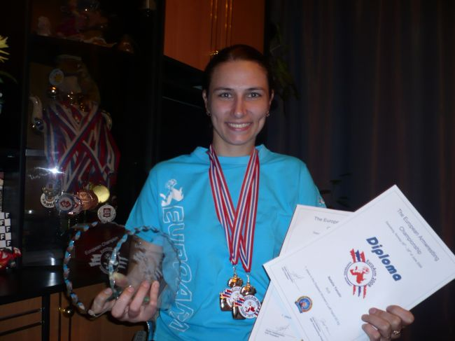
Триумф стойкости и воли Натальи Януто.
Наталья Януто всегда была жизнерадостным человеком. Она родилась и живет в поселке Белозерском Воскресенского района Московской области. Казалось, все в ее жизни складывалось благополучно, пока, не случилась трагедия.

Slide 18
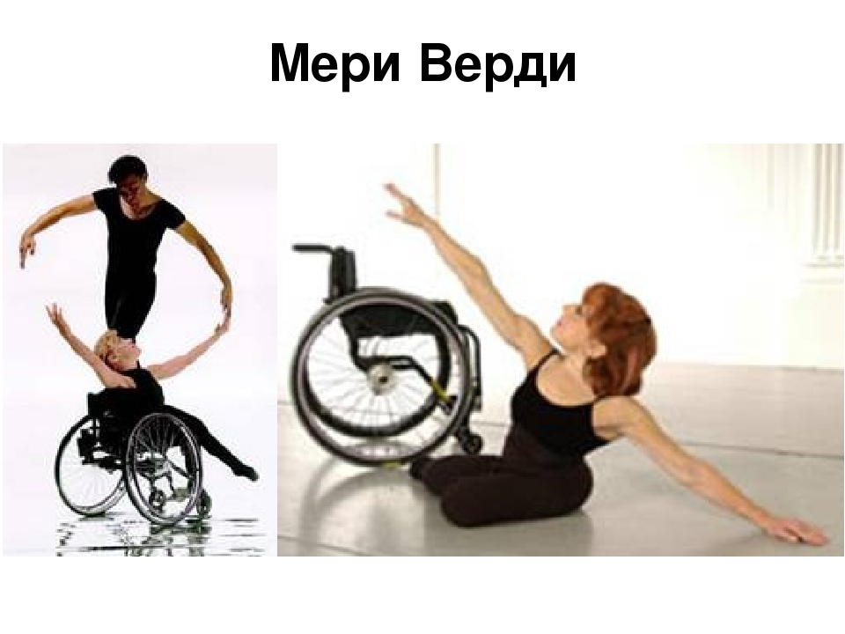
Балет на инвалидной коляске
Мэри Верди – девочка на инвалидной коляске очень захотела танцевать. Она училась грациозно вращаться и делать изящные движения. Однажды Мэри решила принять участие в конкурсе танцев, но не предупредила организаторов о том, что она инвалид. Онемевшая публика следила за ее выступлением.
Мэри создала группу “Танцующие колеса”.
-Я научилась не просто существовать, но и творить свою жизнь. Через танец мы можем показать, что человеческие возможности безграничны. Если захотеть можно всего достигнуть.

Slide 19
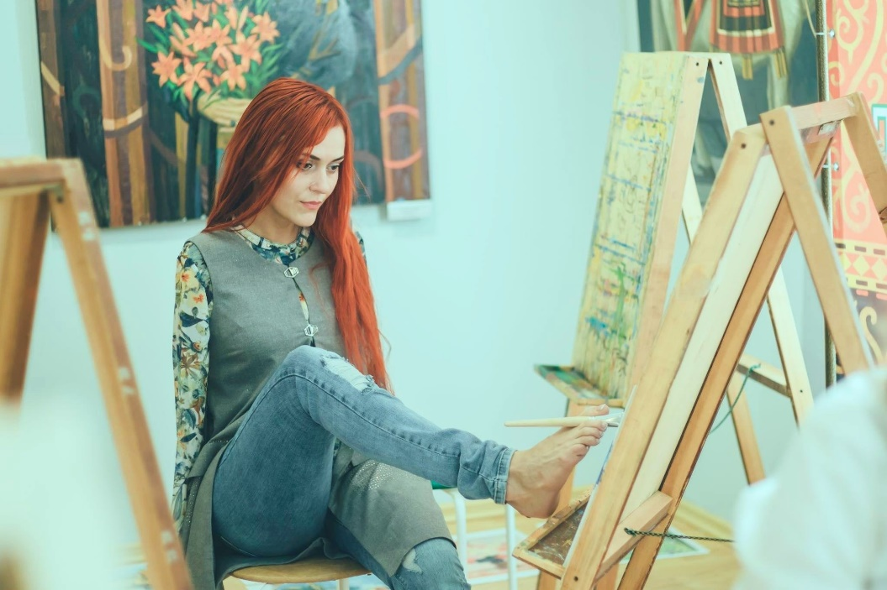
Я ногами нарисую,
Что руками не могу.
Я ногами нарисую
Незабудки и луну….

Slide 20
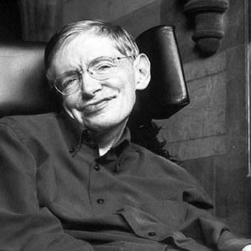
Лауреат Нобелевской премии. Физик и математик мирового уровня, считается вторым по величине ученым 20 века после Эйнштейна.
Парализован практически полностью. У него двигаются только пальцы правой руки, которыми он управляет своим движущимся креслом и специальным компьютером, который за него говорит.
Жив и продолжает свои исследования, посетил космос, снимается в научных программах и сериалах, фильмах.
Стивен Хокинг

Slide 21
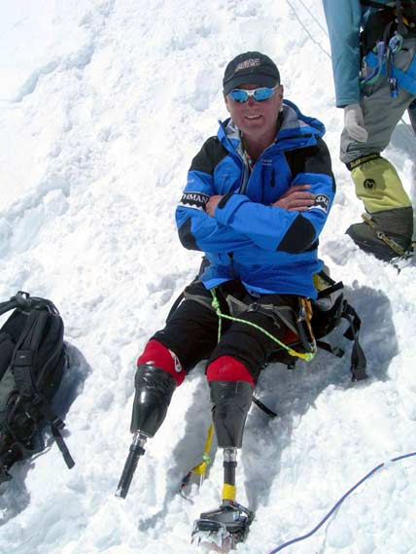
Марк Ингис
Инвалид покорил Эверест, восходивший на одну из вершин, попал под снежную вьюгу и обморозил себе ноги. После этой трагедии пришлось ему ампутировать обе ноги. Но Марк не упал духом и не стал унывать, он продолжал жить! Друзья называли его человеком "очень высокого духа"! Он всегда мечтал покорить Эверест, мечта его сбылась

Slide 22
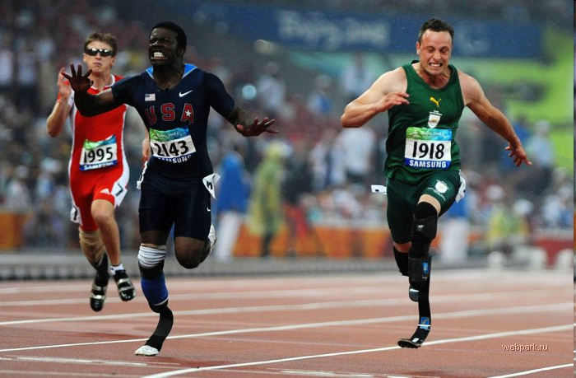
Сильные люди планеты.
Для них организованы паралимпи́йские и́гры

Slide 23
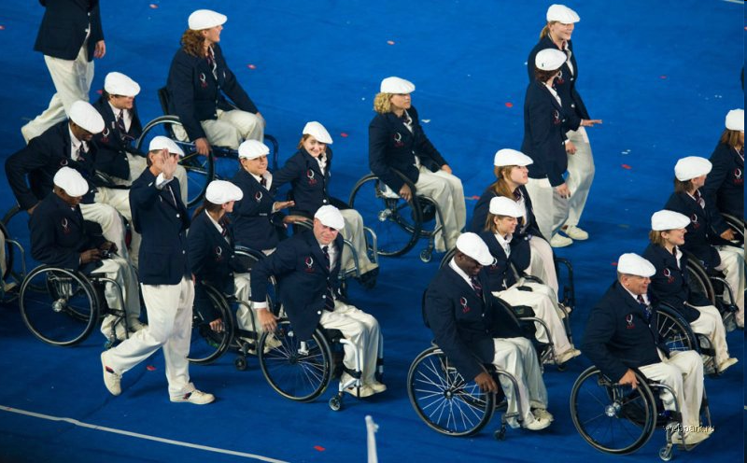
Паралимпийские игры

Slide 24
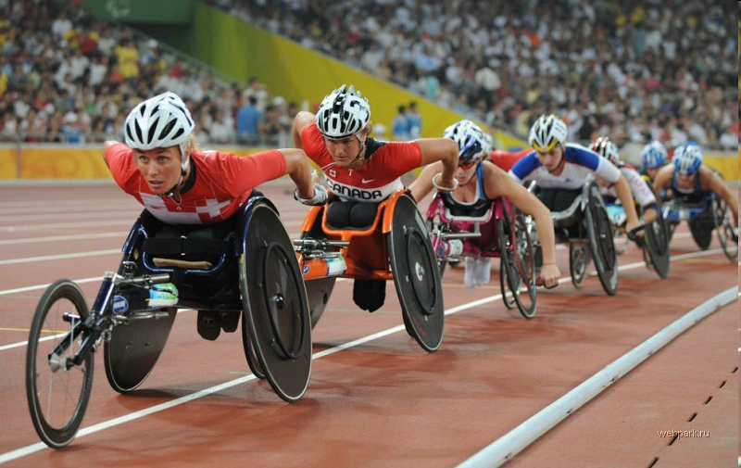

Slide 25
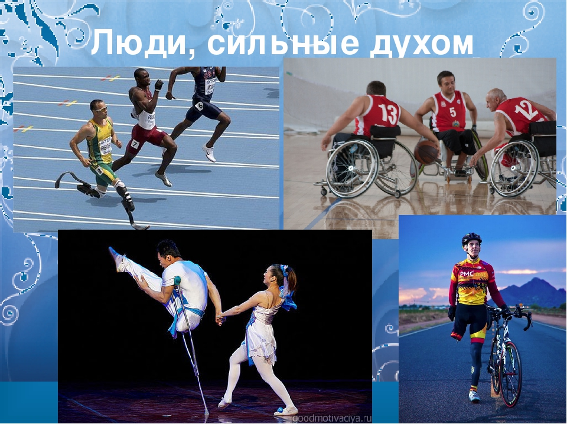

Slide 26
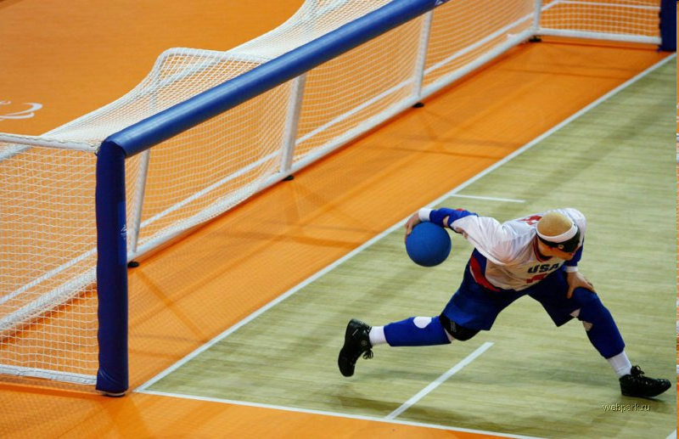
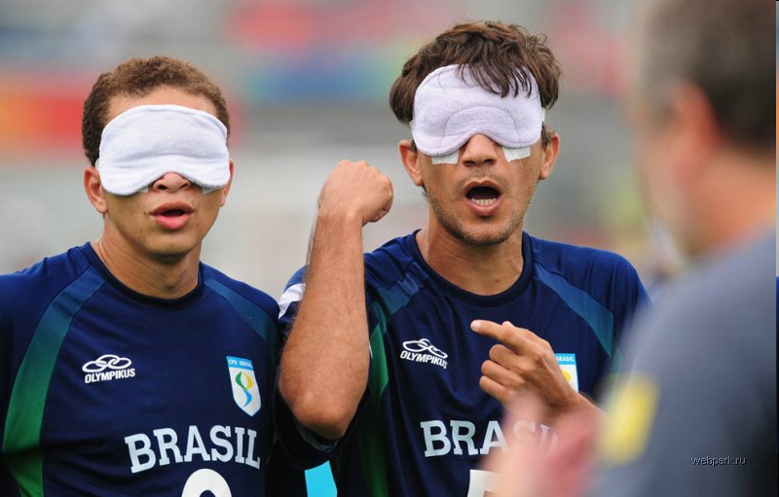

Slide 27
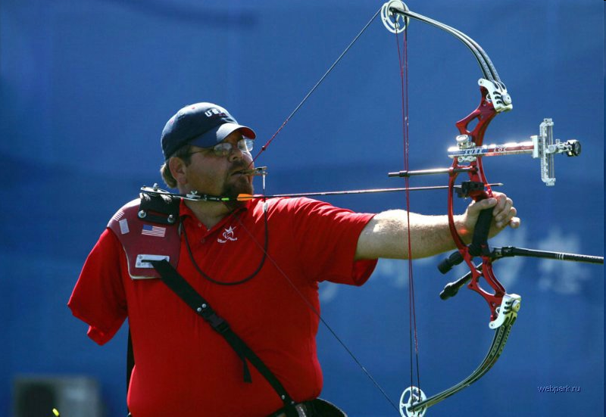
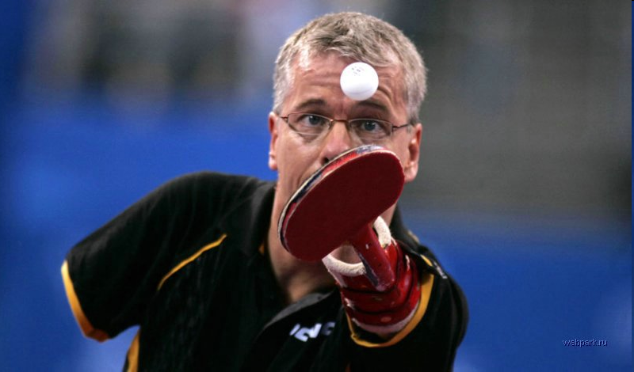

Slide 28
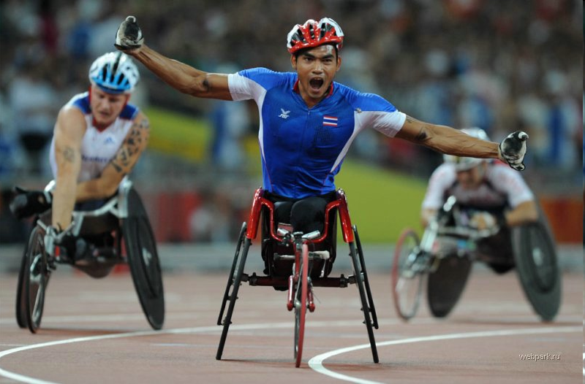
Стремление к победе

Slide 29
Все эти люди сильны духом и живут или жили полной жизнью. Они не сдались, не опустили рук. Вот у кого стоит поучиться мужеству.

Slide 30
Помни, ты не один!
Если не можешь развиваться физически, развивайся интеллектуально.
Если тебе плохо – найди человека, которому еще хуже и постарайся ему помочь.
Хочешь жить – работай, двигайся, не сдавайся!
Будь подобен маяку, излучай любовь и свет.
Не причиняй зла никому, уважай других.

